Slide 1
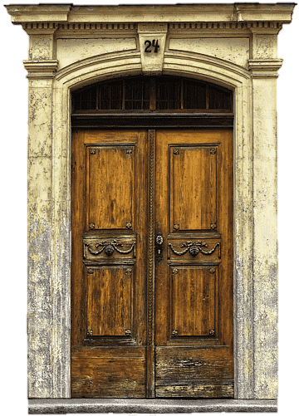
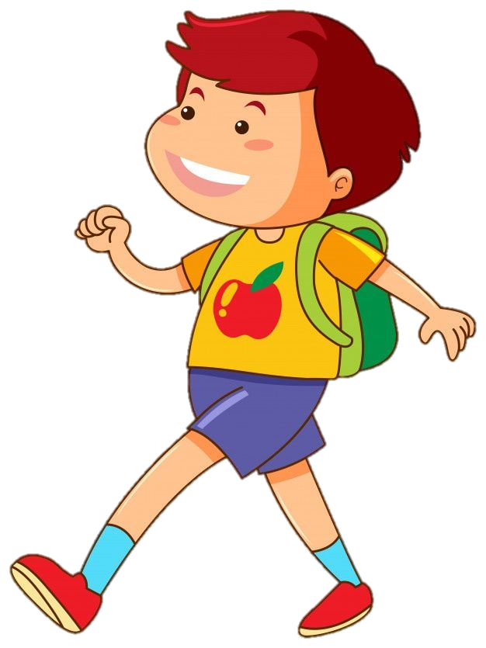

Slide 2
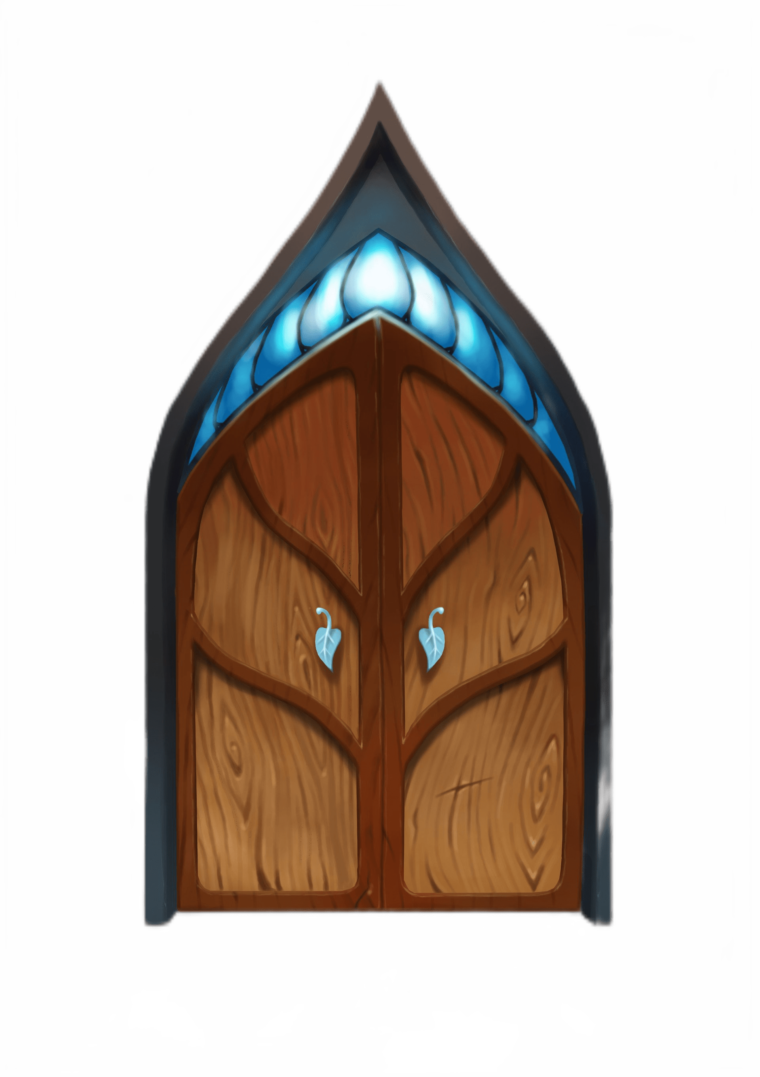
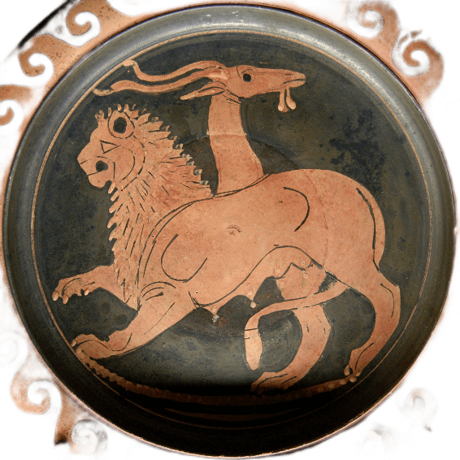
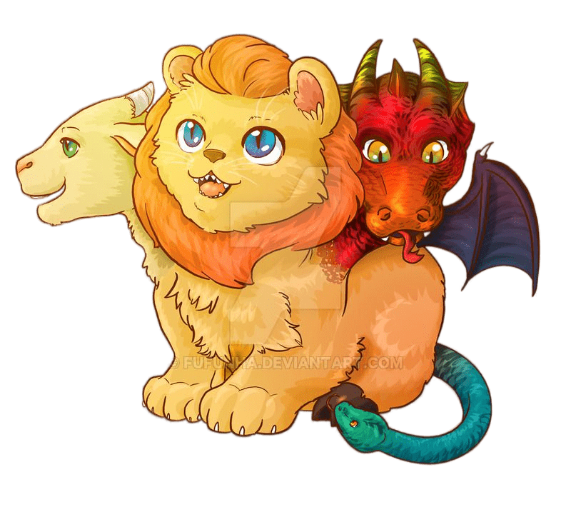
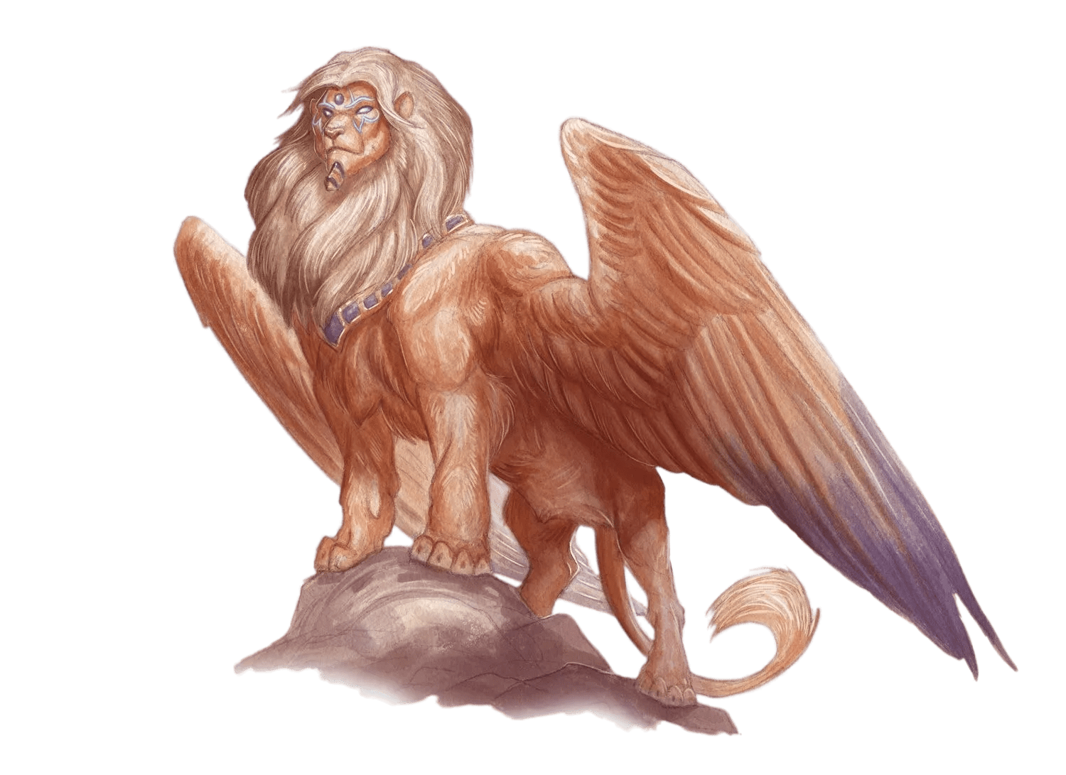

Slide 3
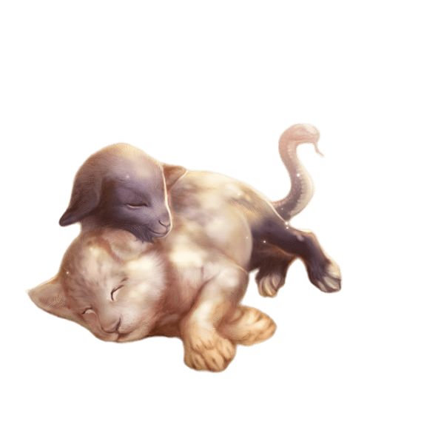
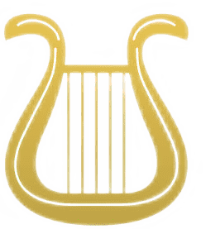
Божественное дитя Химера
Сила: :Говорит химера на ограниченной форме языка древних драконов. Но её речи удосуживаются услышать только те существа, которые превосходят её по силе.
Строение тела: Мощное строение тела и качества троих животных делают химер достойными противниками в бою. Прыть, львиная сила, змеиная хитрость и изворотливость не сравниться с многими чудовищами.
Братья и сестры: Цербер, Немейский лев, Колхидский Дракон

Slide 4
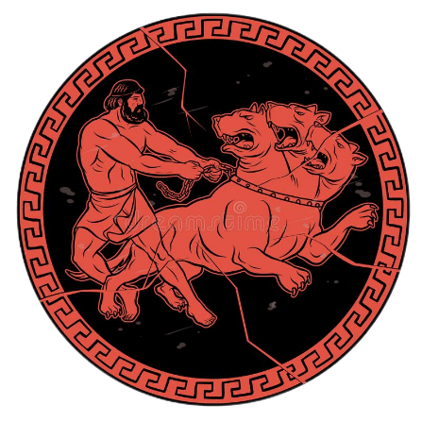
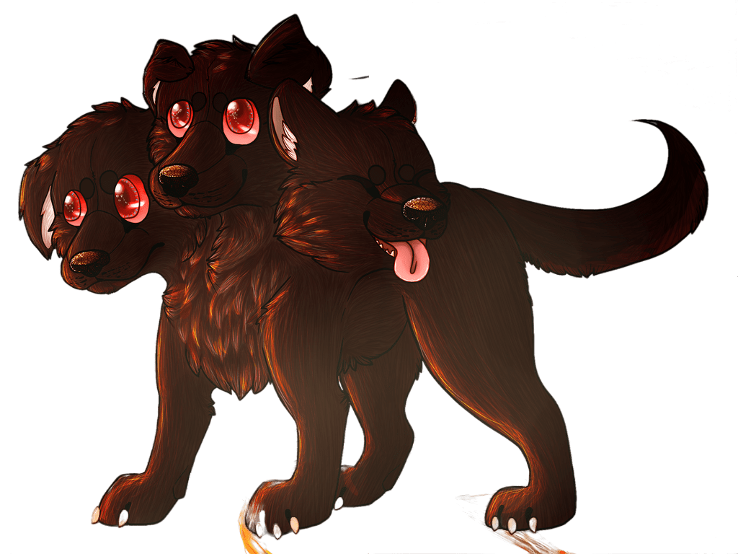
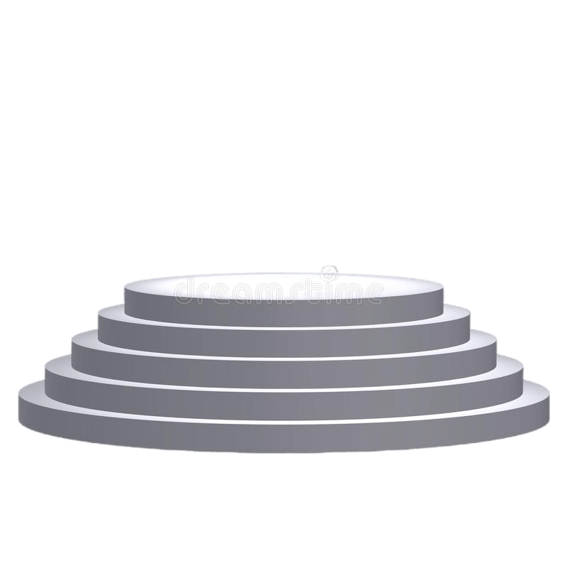

Slide 5
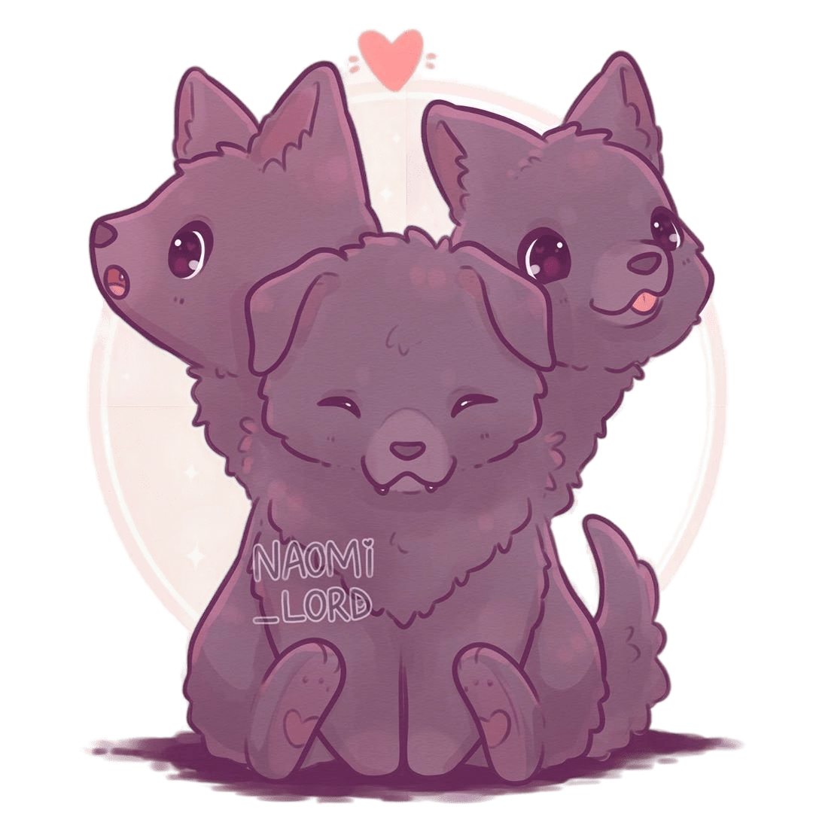
Делом жизни пса стало служение верой и правдой богу Аиду. Обязанность Цербера – охрана выхода из мира мертвых, чтобы ни одна ушедшая «на тот свет» душа не сумела вернуться обратно к людям. А, как известно из мифов, попытки сбежать были не редкостью. При этом новых гостей (обязательно умерших) песик встречает радушно, мило виляя хвостом.

Slide 6
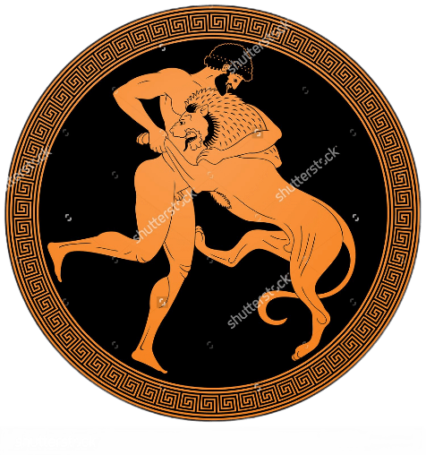
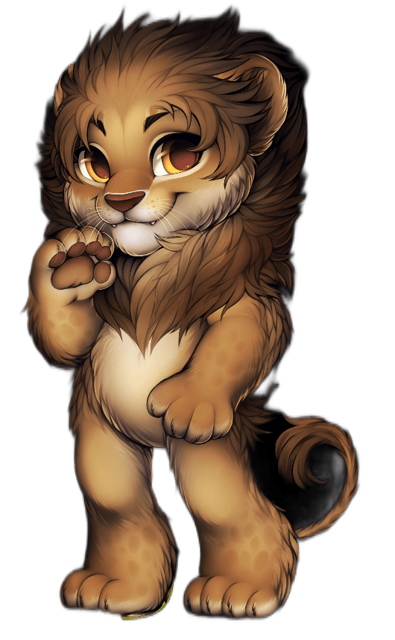

Slide 7
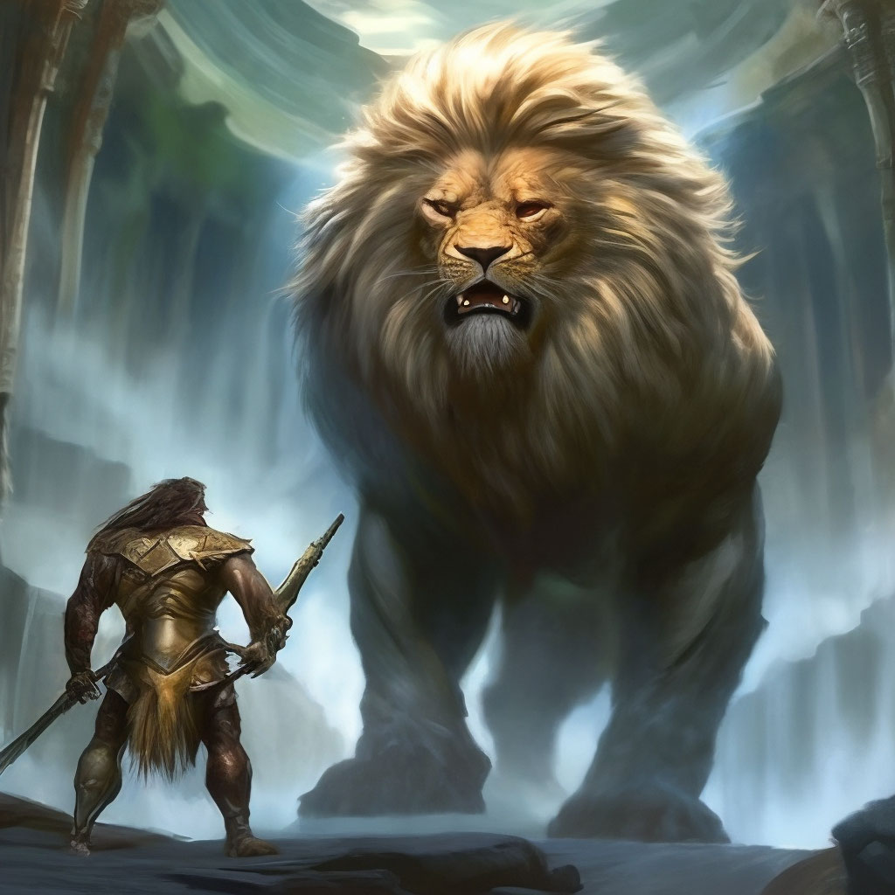
Немейский лев - сильный и огромный лев в древнегреческой мифологии, сын Тифона и Ехидны.
У лева чудовищной величины с невероятно твёрдой шкурой, отчего её не брало ни одно оружие.
Зверь жил в горах возле города Немеи

Slide 8
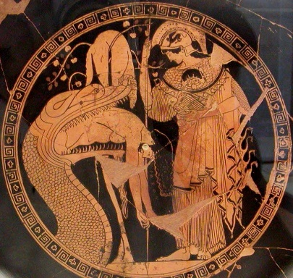
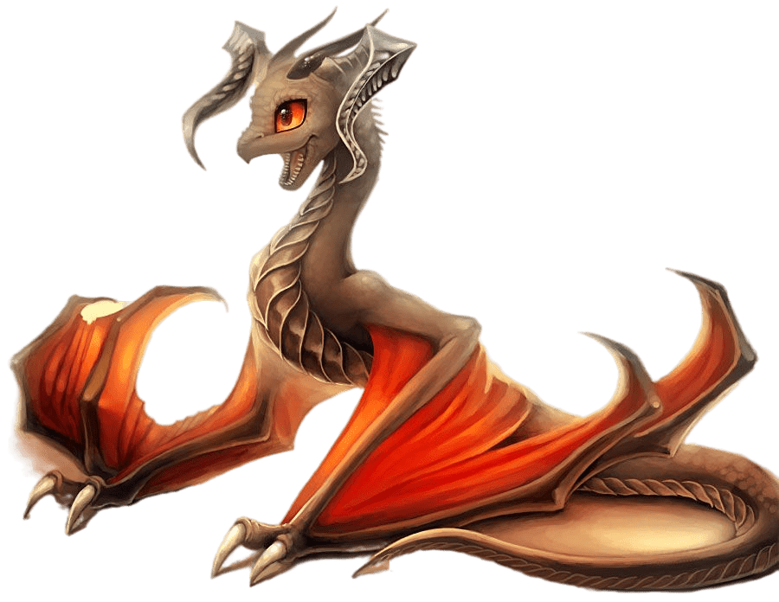
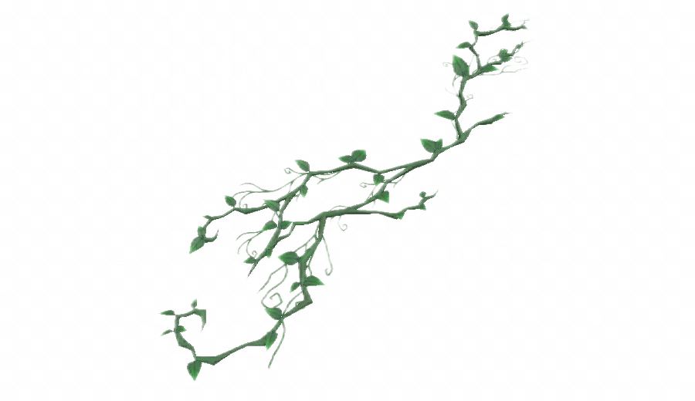

Slide 9
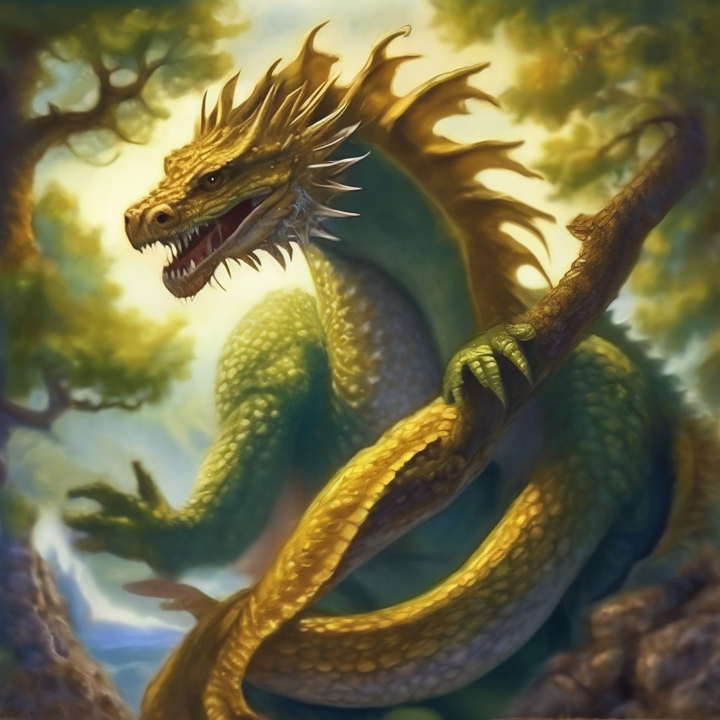
Колхидский дракон был гигантским посто­ян­но бодр­ст­ву­ю­щим змеем, охранявшим Золотое Руно в священной роще Ареса в Колхиде. Он был способен дышать огнем.
У некоторых драконов в греческой мифологии есть волшебные зубы, которые можно сеять как семена. Из этого семени появляются полностью взрослые воины вместе со своим оружием. Зубы Колхидского дракона обладали этим свойством.

